Slide 1
ENQUESTA DE CONDICIONS DE VIDA, 2016
RESULTATS SINTÈTICS
ÀREA METROPOLITANA DE BARCELONA
Àrea Metropolitana de Barcelona
Barcelona, 22 de novembre 2017

Slide 2
1. Ingressos mitjans
Renda anual neta mitjana per llar, persona i unitat de consum (euros). Àrea metropolitana de Barcelona, 2016
 | Barcelona | Resta àrea metropolitana de Barcelona | Àrea metropolitana de Barcelona
Renda anual neta mitjana per llar | 34.981 | 32.330 | 33.724
Renda anual neta mitjana per persona | 15.685 | 12.530 | 14.073
Renda anual neta mitjana per unitat de consum | 22.897 | 19.032 | 20.923
Font: INE i Idescat, Enquesta de condicions de vida, 2016.

Slide 3
2. Desigualtat d’ingressos
Coeficient de Gini. Àrea metropolitana de Barcelona, 2006-2016
Nota: els mètodes d’estimacions de renda en cadascun d’aquests anys ha estat diferent. Tot i que això no afecta a la distribució de la variable, cal fer una lectura curosa dels resultats.
Font: Idescat i IERMB, Enquesta de condicions de vida i hàbits de la població, 2006-2011; INE i Idescat, Enquesta de condicions de vida, 2016.

Slide 4
3. Risc de pobresa
Taxa de risc de pobresa (% total població). Àrea metropolitana de Barcelona, 2006-2016
Nota: els mètodes d’estimacions de renda en cadascun d’aquests anys ha estat diferent. Tot i que això no afecta a la distribució de la variable, cal fer una lectura curosa dels resultats.
Font: Idescat i IERMB, Enquesta de condicions de vida i hàbits de la població, 2006-2011; INE i Idescat, Enquesta de condicions de vida, 2016.

Slide 5
3. Risc de pobresa
Taxa de risc de pobresa segons característiques socials (% total població). Àrea metropolitana de Barcelona, 2016
 | Barcelona | Resta àrea metropolitana de Barcelona | Àrea metropolitana de Barcelona
Total | 15,4 | 21,3 | 18,4
Sexe
Homes | 13,8 | 18,9 | 16,5
Dones | 16,9 | 23,8 | 20,3
Grups d'edat
Menors de 16 anys | 12,5 | 23,5 | 18,2
De 16 a 34 anys | 17,4 | 23,4 | 20,8
De 35 a 64 anys | 14,8 | 19,0 | 17,0
De 65 anys i més anys | 16,9 | 23,7 | 19,8
Lloc de naixement
Espanya | 13,6 | 17,9 | 15,8
Resta del mon | 31,0 | 42,1 | 36,3
Nivell d'estudis
Estudis obligatoris o inferiors | 25,0 | 26,9 | 26,1
Estudis secundaris postobligatoris | 17,8 | 20,3 | 19,1
Estudis superiors | 8,9 | 9,6 | 9,1
Tipus de llar
Unipersonal | 31,7 | 33,7 | 32,5
Llars sense infants dependents | 13,0 | 15,3 | 14,2
Llars amb infants dependents | 12,4 | 23,7 | 18,6
Relació amb l'activitat
Ocupats | 9,8 | 11,7 | 10,8
Aturats | 45,7 | 45,5 | 45,6
Jubilats | 13,0 | 16,9 | 14,6
Altres situació d'inactivitat | 22,4 | 34,5 | 29,2
Font: INE i Idescat, Enquesta de condicions de vida, 2016.

Slide 6
4. Transferències socials
Taxes de risc a la pobresa abans i després de transferències socials segons grups d'edat (% total població). Àrea metropolitana de Barcelona, 2016
 |  | Abans de transferències socials | Després de pensions de jubilació i de supervivència | Després de totes les transferències socials | Reducció del risc de pobresa amb pensions de jubilació i supervivència (variació percentual) | Reducció del risc de pobresa amb la resta de prestacions socials (variació percentual) | Reducció del risc de pobresa amb el total de transferències socials (variació percentual)
Barcelona | Menors de 16 anys | 20,4 | 17,1 | 12,5 | -16,3 | -26,9 | -38,9
 | De 16 a 34 anys | 30,5 | 25,7 | 17,4 | -15,7 | -32,2 | -42,8
 | De 35 a 64 anys | 29,0 | 21,4 | 14,8 | -26,1 | -30,8 | -48,9
 | De 65 anys i més anys | 84,2 | 18,2 | 16,9 | -78,4 | -7,0 | -79,9
 | Total | 40,8 | 20,7 | 15,4 | -49,2 | -25,6 | -62,2
Resta àrea metropolitana de Barcelona | Menors de 16 anys | 29,8 | 25,3 | 23,5 | -15,0 | -7,0 | -21,0
 | De 16 a 34 anys | 28,9 | 25,0 | 23,4 | -13,4 | -6,2 | -18,8
 | De 35 a 64 anys | 31,8 | 24,9 | 19,0 | -21,7 | -23,9 | -40,4
 | De 65 anys i més anys | 90,9 | 26,6 | 23,7 | -70,7 | -10,7 | -73,9
 | Total | 40,2 | 25,2 | 21,3 | -37,3 | -15,3 | -46,9
Àrea metropolitana de Barcelona | Menors de 16 anys | 25,2 | 21,3 | 18,2 | -15,6 | -14,7 | -28,0
 | De 16 a 34 anys | 29,6 | 25,3 | 20,8 | -14,5 | -17,8 | -29,7
 | De 35 a 64 anys | 30,5 | 23,3 | 17,0 | -23,6 | -27,0 | -44,2
 | De 65 anys i més anys | 87,0 | 21,7 | 19,8 | -75,1 | -9,0 | -77,3
 | Total | 40,5 | 23,0 | 18,4 | -43,2 | -19,9 | -54,5
Font: INE i Idescat, Enquesta de condicions de vida, 2016.

Slide 7
5. Privació material
Taxes de privació material i de privació material severa i intensitat de la privació (% total població). Àrea metropolitana de Barcelona, 2016
Font: INE i Idescat, Enquesta de condicions de vida, 2016.

Slide 8
5. Privació material
Taxes de privació material segons grups d’edat (% total població). Àrea metropolitana de Barcelona, 2016
 | Barcelona | Resta àrea metropolitana de Barcelona | Àrea metropolitana de Barcelona
Menors de 16 anys | 13,0 | 15,7 | 14,4
De 16 a 34 anys | 23,0 | 20,1 | 21,4
De 35 a 64 anys | 12,6 | 16,2 | 14,5
De 65 anys i més anys | 9,4 | 7,7 | 8,7
Total | 13,7 | 15,6 | 14,6
Font: INE i Idescat, Enquesta de condicions de vida, 2016.

Slide 9
5. Privació material
Situació socioeconòmica de les llars (% total població). Àrea metropolitana de Barcelona, 2016
Font: Idescat i IERMB, Enquesta de condicions de vida i hàbits de la població, 2011; INE i Idescat, Enquesta de condicions de vida, 2016.

Slide 10
6. Risc d’exclusió social
Taxa de risc de pobresa o exclusió social (AROPE) i components (% total població). Àrea metropolitana de Barcelona, 2016
 | Barcelona | Resta àrea metropolitana de Barcelona | Àrea metropolitana de Barcelona
Taxa AROPE | 19,8 | 23,5 | 21,7
Taxa de risc de pobresa | 15,4 | 21,3 | 18,4
Taxa de privació material severa | 4,4 | 4,2 | 4,3
Baixa intensitat de treball a la llar | 4,6 | 4,8 | 4,7
Font: INE i Idescat, Enquesta de condicions de vida, 2016.

Slide 11
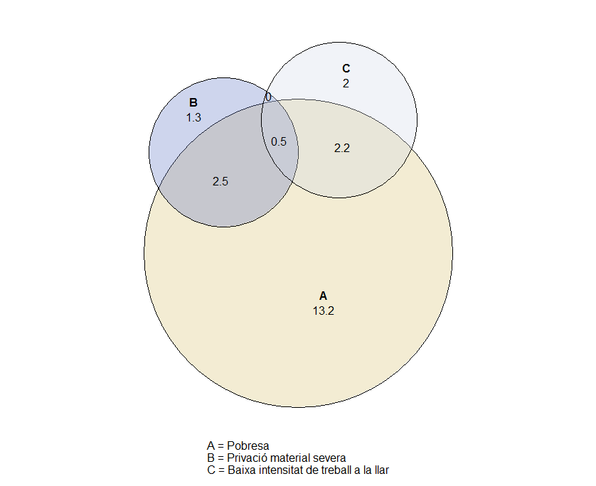
6. Risc d’exclusió social
Interseccions entre les subpoblacions afectades pels components de la taxa de risc de pobresa o exclusió social (AROPE). Àrea metropolitana de Barcelona, 2016
Font: INE i Idescat, Enquesta de condicions de vida, 2016.

Slide 12
7. Impacte social dels costos de l’habitatge
Taxa de sobrecàrrega de despeses de l'habitatge segons règim de tinença (% total població). Àrea metropolitana de Barcelona, 2011-2016
Font: Idescat i IERMB, Enquesta de condicions de vida i hàbits de la població, 2011; INE i Idescat, Enquesta de condicions de vida, 2016.

Slide 13
7. Impacte social dels costos de l’habitatge
Taxa de sobrecàrrega de despeses de l'habitatge segons grups d’edat (% total població). Àrea metropolitana de Barcelona, 2011-2016
Font: Idescat i IERMB, Enquesta de condicions de vida i hàbits de la població, 2011; INE i Idescat, Enquesta de condicions de vida, 2016.

Slide 14
8. Idees clau
La reactivació econòmica i la creació d’ocupació es tradueix en una reducció moderada de la desigualtat de ingressos i de la població en risc de pobresa a l’àrea metropolitana de Barcelona, però encara no s’han revertit completament els problemes que va generar la crisi econòmica en termes de cohesió social.
L’escenari post-crisi encara presenta taxes rellevants de risc de pobresa (18,4%, 579.000 persones), de privació material (14,6%, 459.000 persones) i de risc d’exclusió (21,7%, 683.000 pesones). A més, una bossa de vulnerabilitat social severa a l’entorn del 5%, 150.000 persones.
En relació a la situació econòmica de les llars, millora de les situacions d’urgència social, persistència de patrons d'estrès econòmic.
Certa tendència al desplaçament de la pobresa cap a la primera corona metropolitana.
Impacte social molt rellevant dels costos de l’habitatge, especialment a la ciutat central, afectant a col·lectius concrets (llogueters, població jove i gran, etc.).

Slide 15
ENQUESTA DE CONDICIONS DE VIDA, 2016
RESULTATS SINTÈTICS
ÀREA METROPOLITANA DE BARCELONA
Més informació:
Sistema d’Indicadors Metropolitans de Barcelona
(https://iermbdb.uab.cat/)
Àrea Metropolitana de Barcelona
Barcelona, 22 de novembre 2017

